Slide 1

Data Contract & Transformation
Переход от текста к цифровой спецификации: Specification-Driven Development в инженерии данных.

Slide 2
Текущий ландшафт
Проблема «Испорченного телефона» и стагнация Waterfall-процессов.

Slide 3


Смена парадигмы: От ТЗ к Коду
Традиционный подход
Методология SDD
Статические PDF-постановки, вольное толкование бизнес-логики, ручное написание Scala-кода и ошибки типизации на поздних этапах.
Цифровой контракт (ODCS) как «Единый источник правды». Автоматическая генерация кода и валидация на этапе проектирования.

Slide 4

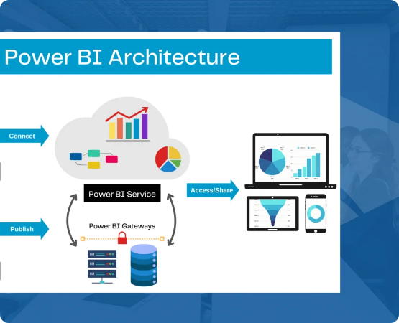
Архитектура решения
Маршрутизатор GIGACODE.md: Управление приоритетами и правилами агента.
CLI-Интервью: Каскадный сбор требований вместо анкет.
RAG & MCP: Валидация схем по реальным метаданным источников.

Slide 5

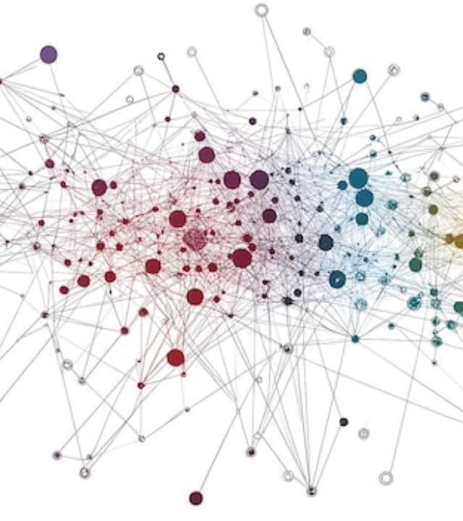
Логика как Граф (DAG)
Уход от вольных описаний
Трансформации больше не текст. Это направленный ациклический граф (DAG) на базе словаря Substrait: Read, Filter, Join, Window, Aggregate.
Каждый шаг — это атомарная операция с четким входом, выходом и логикой, исключающая двойные трактовки.

Slide 6





Стандартизация и Порядок
Naming
DQ by Design
Code Gen
Автоматическое соблюдение Naming Conventions: суффиксы _id, _dt, _amt и четкие слои данных.
Правила качества данных (Not Null, Unique) встраиваются в контракт и становятся автотестами.
Контракт транслируется в детерминированный Scala Spark код без участия разработчика.

Slide 7
Ценность для Аналитиков
Time-to-Market: Мгновенное прототипирование витрин через диалог с AI.
Shift-Left Validation: Обнаружение конфликтов типов до начала разработки.
Wiki-Контекст: Использование общекорпоративной базы знаний для обогащения контрактов.
Освобождение от рутины: Фокус на бизнес-смысле, а не на заполнении YAML.

Slide 8
Эффективность Инженеров
Сокращение Boilerplate-кода
Фокус на Архитектуре
Разработчик перестает быть «переводчиком текста». Основная часть бизнес-логики генерируется автоматически, позволяя инженерам сосредоточиться на оптимизации производительности и развитии платформы.

Slide 9
План реализации
От реверс-инжиниринга текущей аналитики к целевому Agentic-пайплайну.

Slide 10
Дорожная карта проекта
Фаза 1: PoC
Фаза 2: Генезис
Фаза 3: Диалог
Фаза 4: CI/CD
Оцифровка PDF в MD. Формирование первых Data Contracts и Wiki по аналитике.
Тестовая генерация кода Scala Spark из эталонных DAG-трансформаций.
Запуск интерактивного проектирования: Аналитик + AI + База знаний.
Автоматическая валидация контрактов и генерация автотестов в пайплайне.

Slide 11
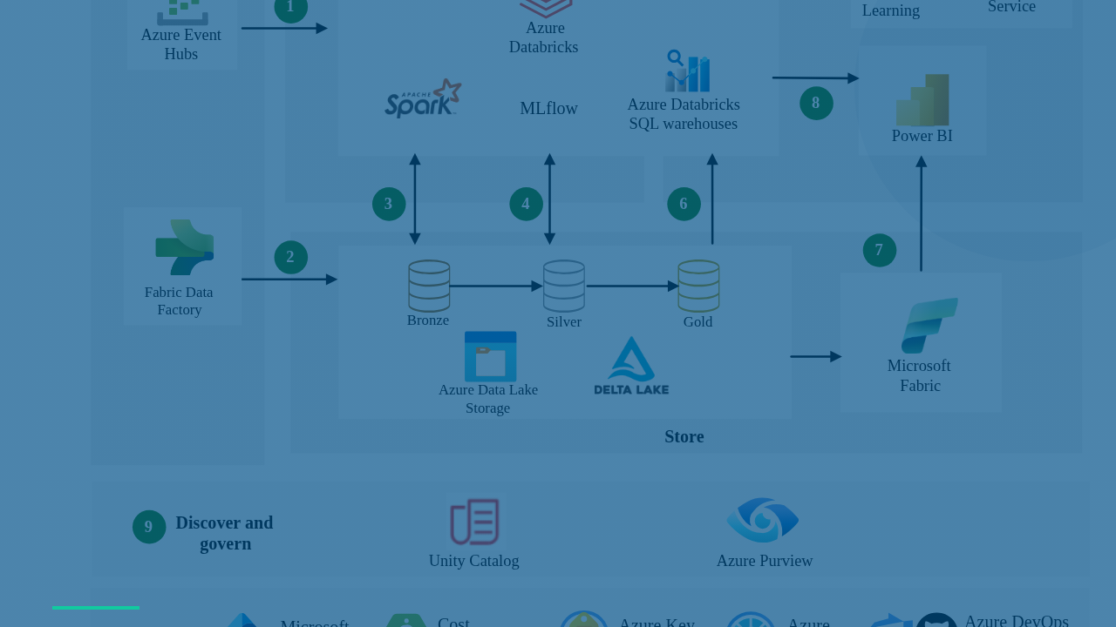

Стратегическое Видение
Мы строим не просто инструмент, а новую культуру работы с данными. Автоматизируя механический перевод спецификаций в код, мы возвращаем инженерам и аналитикам время для интеллектуального творчества и стратегического развития компании.

